Slide 1
JAVA
if (switch case, (cond) ? : )
專題成果優化
U10916037 陳芃因

Slide 2



增加或修改部分 - 1
App圖示
原本的預設為左邊這個小蜜蜂的圖示，我將它改成右邊這個JAVA的圖示

Slide 3
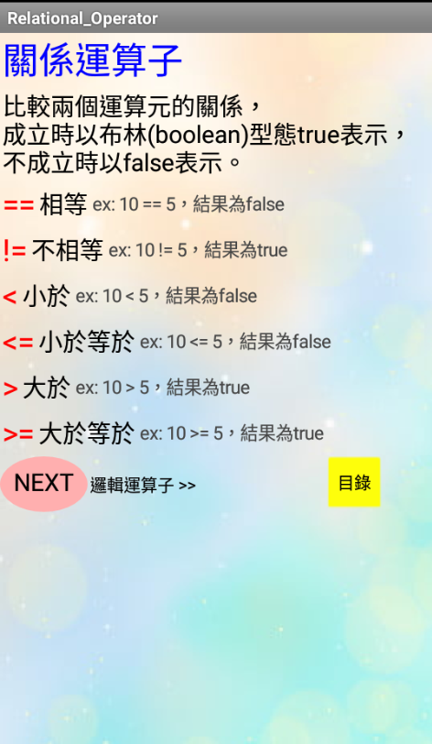
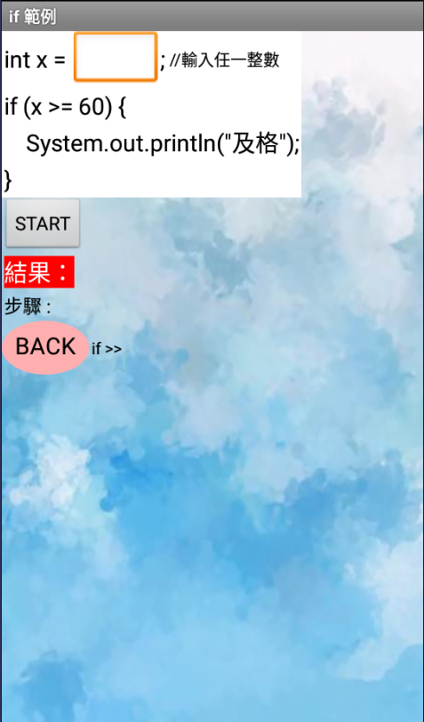
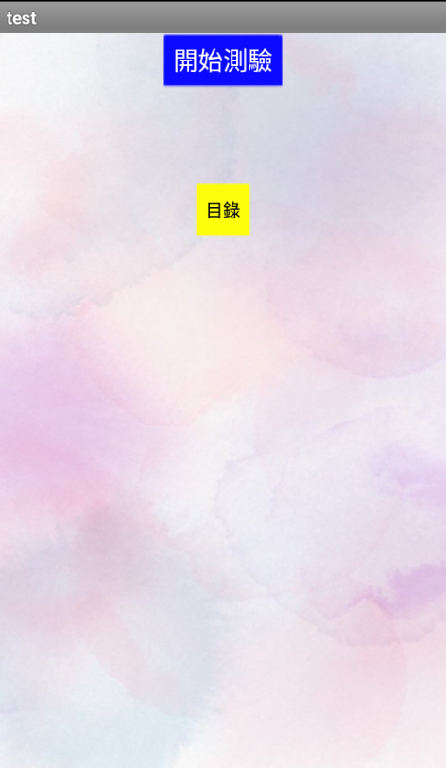



增加或修改部分 - 2
背景圖
原本我是沒有加背景的，但看上去有點單調，所以加上了這三種背景

Slide 4
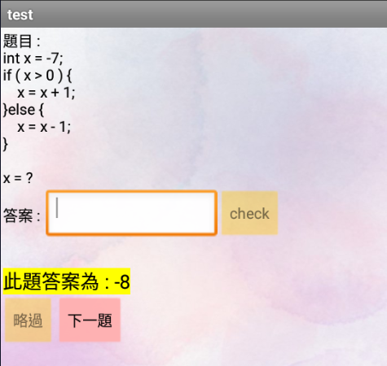
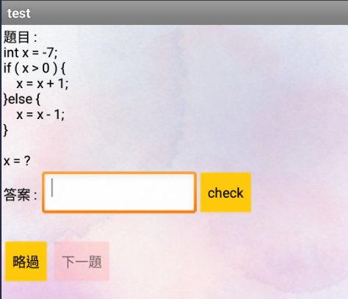
增加或修改部分 - 3
測驗題的地方新增了【略過】的功能，按下之後，會顯示此題的答案
原先必須要每一題都答對之後，才可以跳下一題，但是我自己在不斷測試的時候，覺得每一題都要動腦計算很麻煩，所以新增了這個功能

Slide 5
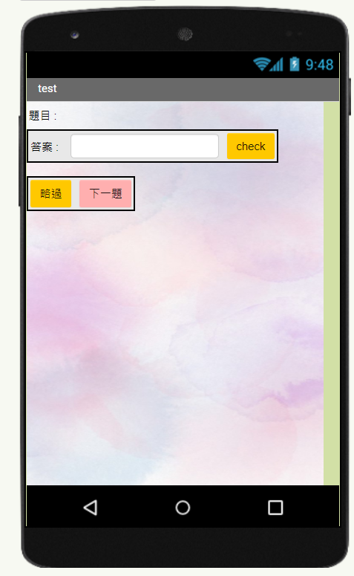
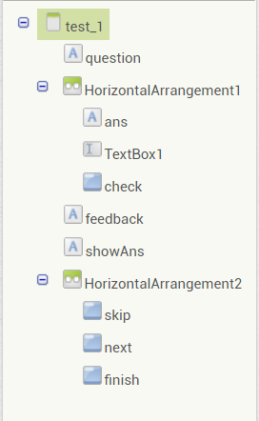
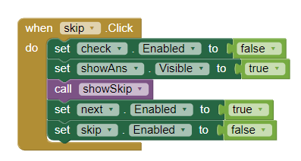
增加或修改部分 - 3 - 程式碼+說明

Slide 6
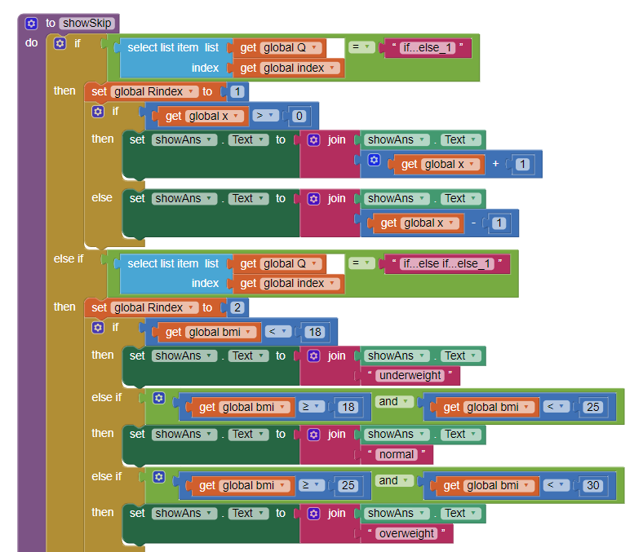
->因為我是隨機順序出題，所以這個是用來判斷現在是哪一題，才不會顯示錯誤答案
Rindex是在最後面用來記錄那些題型有錯誤
->因為我每題的數值是隨機的，所以這段if是用來計算並顯示正確答案的
#接下來的都一樣，判斷是哪一題後，計算正確答案並顯示#

Slide 7
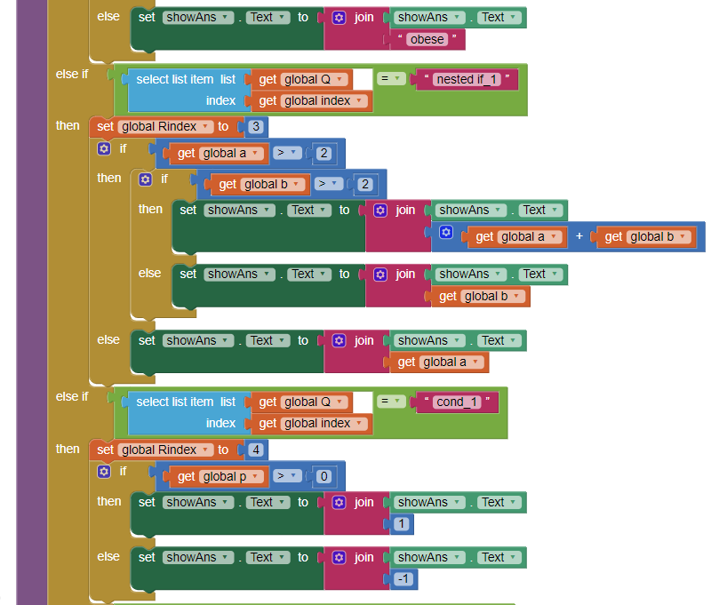

Slide 8
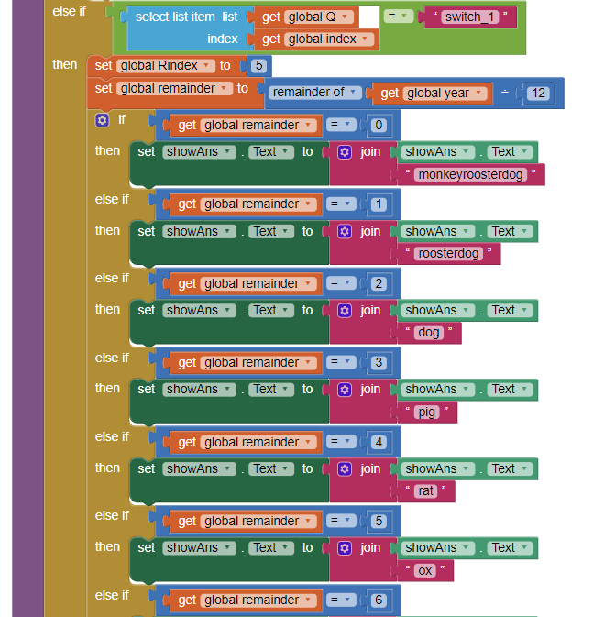

Slide 9
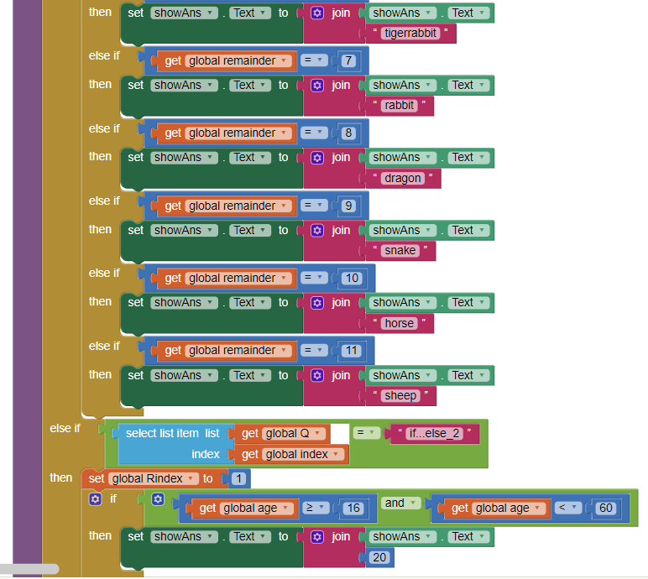

Slide 10
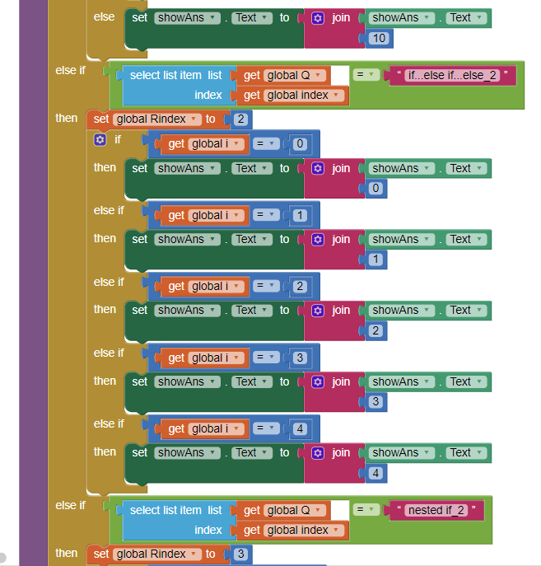

Slide 11
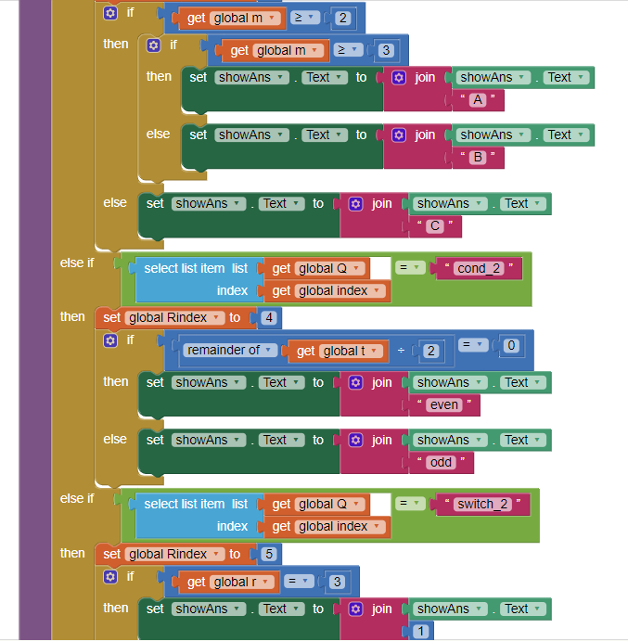

Slide 12
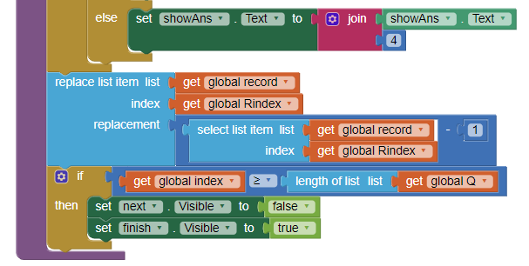
->這個就是前面提到的，用Rindex紀錄哪些題型答錯
->最後這個是用來判斷是否為最後一題，如果是的話，【下一題】的按鈕會消失，改為出現【結束】按鈕

Slide 13
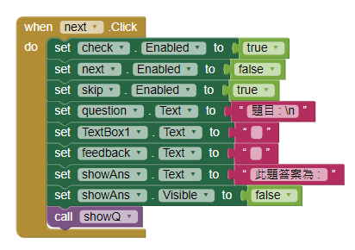
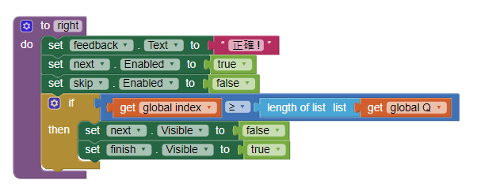
因為當按下【略過】按鈕(skip)時，他的enabled被我設為false，所以當按下【下一題】按鈕(next)時，應該要再將其enabled改回true
並且要將顯示的答案(showAns)刪掉，不讓使用者看見
當我自行回答按下【check】按鈕之後，如果回答正確，會呼叫right function，為了避免回答正確之後，不小心按到【略過】，所以這邊會將其enable改為false

Slide 14
自評評語及心得
其實我修改的部分沒有很多，因為我都是一直不斷去測試，覺得有什麼地方不夠完善，就直接進行修改，所以經過多次測試的結果，我覺得我現在的完成度算是不錯了，把一些當初我覺得不太方便的地方修改掉了，也增加了一些新的功能，不過還是有一些地方我覺得不夠好，之前看過了其他人的作品，有些同學的功能真的超級棒，我也試著去做一樣的功能，不過實在是試不出來，總是無法成功，所以我最終還是刪掉了。

Slide 15
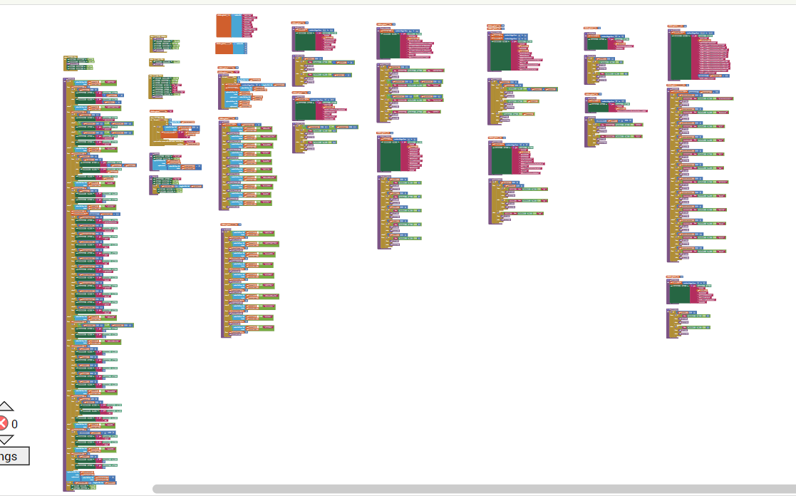
還有，因為以前的作業都是短期的，這次過了將近兩個月再次接觸MIT App Inventor，我發覺用這個程式有蠻多不方便的，像是為了增加新的功能，有時候就必須要查之前寫的程式碼，但是因為慢慢拉真的很難找，所以我是想說把畫面縮小了之後再找會比較方便，結果根本什麼都看不到，只好放大慢慢的移動畫面來尋找。

